Slide 1
主讲人：杨中科 SE101—— Java编程基础 2-搭建Java开发环境

Slide 2
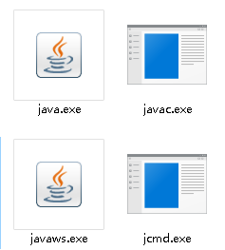
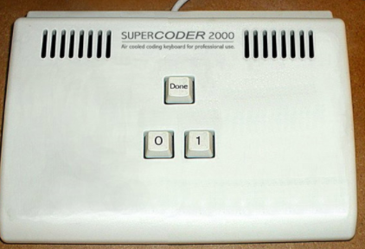
为什么需要搭建开发环境

Slide 3
快速搭建步骤
JDK+IDEA
JDK：编译、运行Java程序，基本类库。
IDEA：集成开发环境(IDE)。还有Eclipse、NetBeans等。
Notes:
强调是”类库“，不是”内库“，L-e-i 内。

Slide 4
JDK的版本
JDK的版本：1.4……8、9、10……16等。
为什么主流仍然是8/1.8。
学的东西用高版本也兼容。
Notes:
1.8之后的版本没什么重要的特性。只有一个var。
笑话：部门讨论：咱们8都是2014年的了，要不要升级一下。提议升级到9被开除了，提议升级到11的被群殴了，提议继续用8的升职加薪了，提议用16的被杀了祭天了。

Slide 5
JDK的安装
搜索“jdk8 下载”，官方名“Java SE Development Kit 8”。
Windows、MAC……都一样，我用Win10。
官方下载认真，第三方下载慎坑。
安装步骤见图。
初学不用配置环境变量。
Notes:
1、我是果黑，讨厌苹果。有果粉问我“你为什么讨厌苹果，苹果多好呀，很多程序员都喜欢苹果”，我跟他说“这就是我讨厌苹果的原因之一”。没有原因，就是楞讨厌。我家一个苹果本，两个iphone，一个ipad，我就是不用，那是我老婆的，淘汰给我也不用。
2、MAC和Windows的少许区别，大家自己查资料，或者装Windows虚拟机。
3、在国内下载网站下载软件一定要注意，所有“美好的链接”都别点，被贬低的不行不行的链接才可能是真的。跟去药店买“VC”一样。否则把他七大姑八大姨都请到你家里做客了。

Slide 6
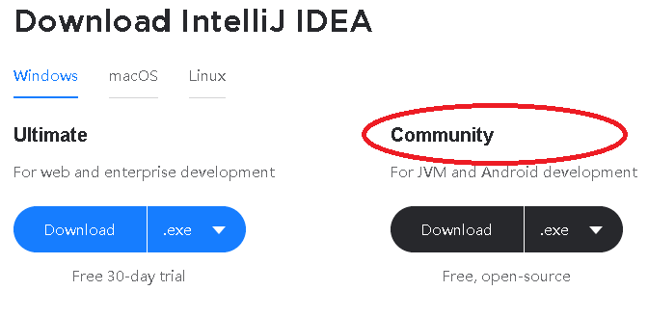
IDEA的安装
搜“IDEA Java”或官网jetbrains.com
安装步骤如图。
Notes:
我的这个课程用社区版就够用了。
拒绝盗版就是尊重程序员对自己最大的尊重。
看安装协议的时候：“结婚时证婚人的那段词，其实是最不重要的。贫穷、疾病、健康、富有，根本没有人在乎，「OK，YES I DO」跟装软件前点用户协议一样，同意同意，全同意。”
这是我其实更习惯.NET的原因，因为VS的社区版也足够用了。也许我的Java课程止步于这套课程。

